Slide 1

Banco de Dados I
(SQL e NoSQL)
Prof. Daniela Claro
ensina
Diego
Cunha
Hugo Borges
MATF38
Mayara Carvalho
Peter
Morris
Rubens
Teixeira

Slide 2

Descrição dos requisitos de negócio
A Aneel controla os empreendimentos de geração distribuída instalados no país.
Cada unidade de geração distribuída tem:
- código identificador único;
- seu respectivo endereço;
- está ligada apenas a uma distribuidora de eletricidade;
- o nome do produtor;
- tipo de unidade de geração;
- classificação dos tipos de grupos de fornecimento;
- data da instalação;
- potência instalada;
O produtor pode ser pessoa física (CPF) ou jurídica (CNPJ).

Slide 3
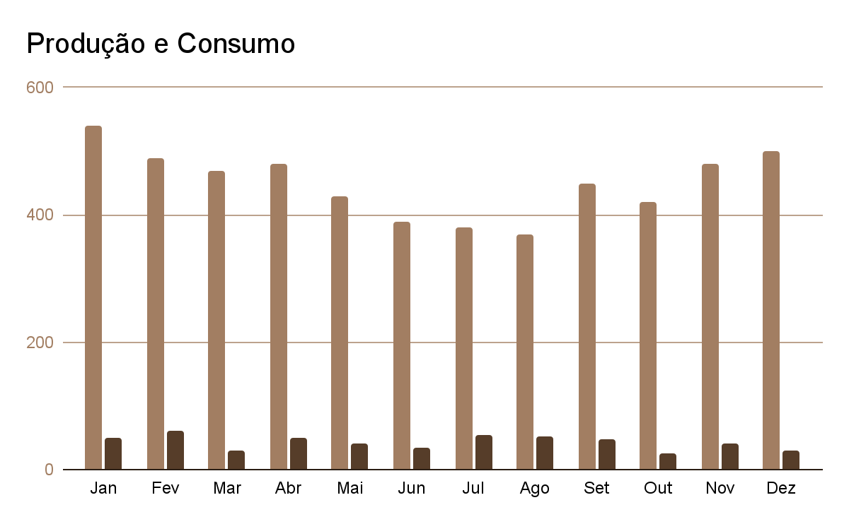
Descrição dos requisitos de negócio
Cada unidade de geração produz e consome energia (kW) mensalmente.
Deverá ser mantido um registro da produção e consumo mensal de cada unidade de geração.

Slide 4
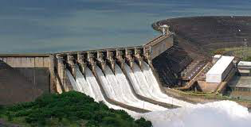
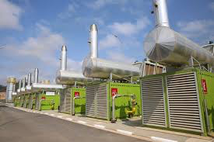
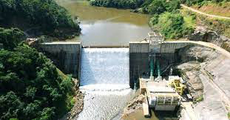
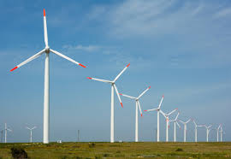

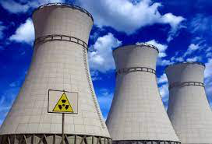
Descrição dos requisitos de negócio
Tipos de usinas:
UHE - Usinas Hidrelétricas
UTE - Usinas Termelétricas
PCH - Pequenas Centrais Hidrelétricas
EOL - Usinas Eolioelétricas
UTN - Usinas Termonucleares
SOL - Fontes Alternativas de Energia
CGH - Central Geradora Hidrelétrica

Slide 5
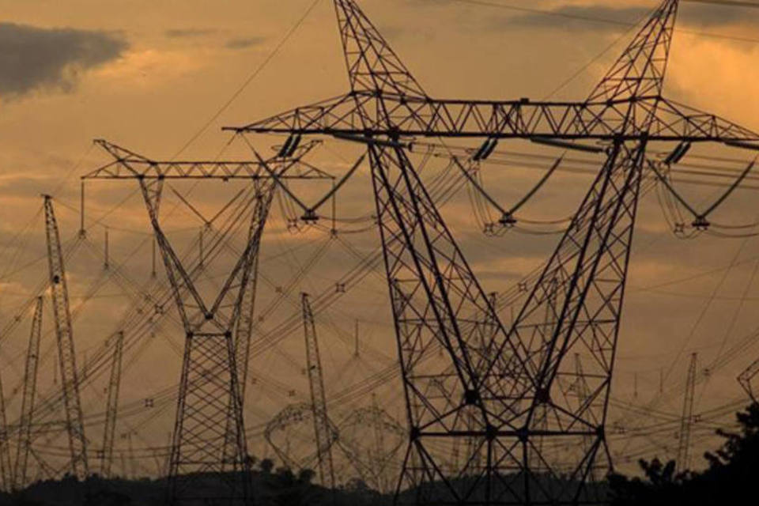
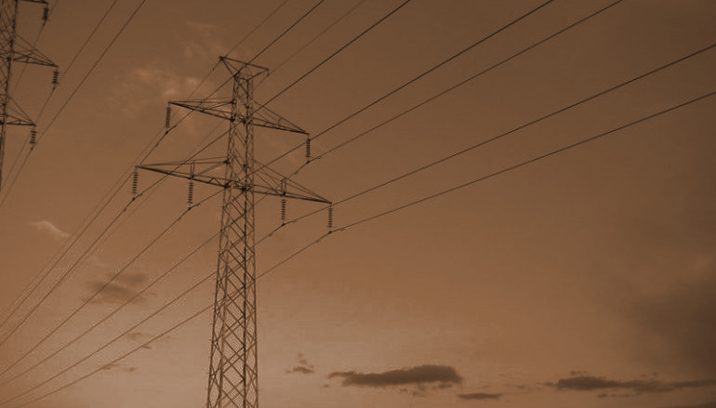
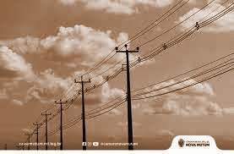
Descrição dos requisitos de negócio
Grupos de Fornecimento por consumo (kWh) e demanda (kW):
Alta Tensão = 88 kV ou mais
A1 - 230 kV ou mais
A2 - 88 kV a 138 kV
Média Tensão = 2,3 kV até 69 kV
A3 - 69kV
A3a - 30kV a 44kV
A4 - 2,3kV a 25kV
AS - Baixa Tensão
Grupo B (Baixa Tensão - inferior aos 2.300 Volts);
B1 - Residêncial
B2 - Rural
B3 - Demais Classes
B4 - Iluminação Pública

Slide 6
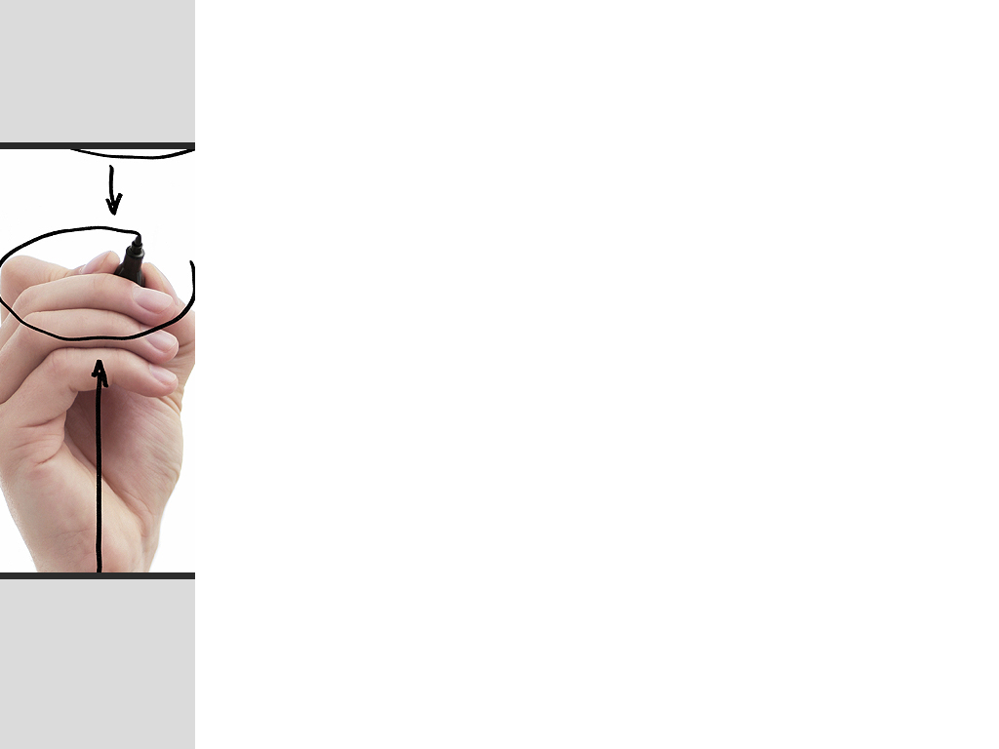
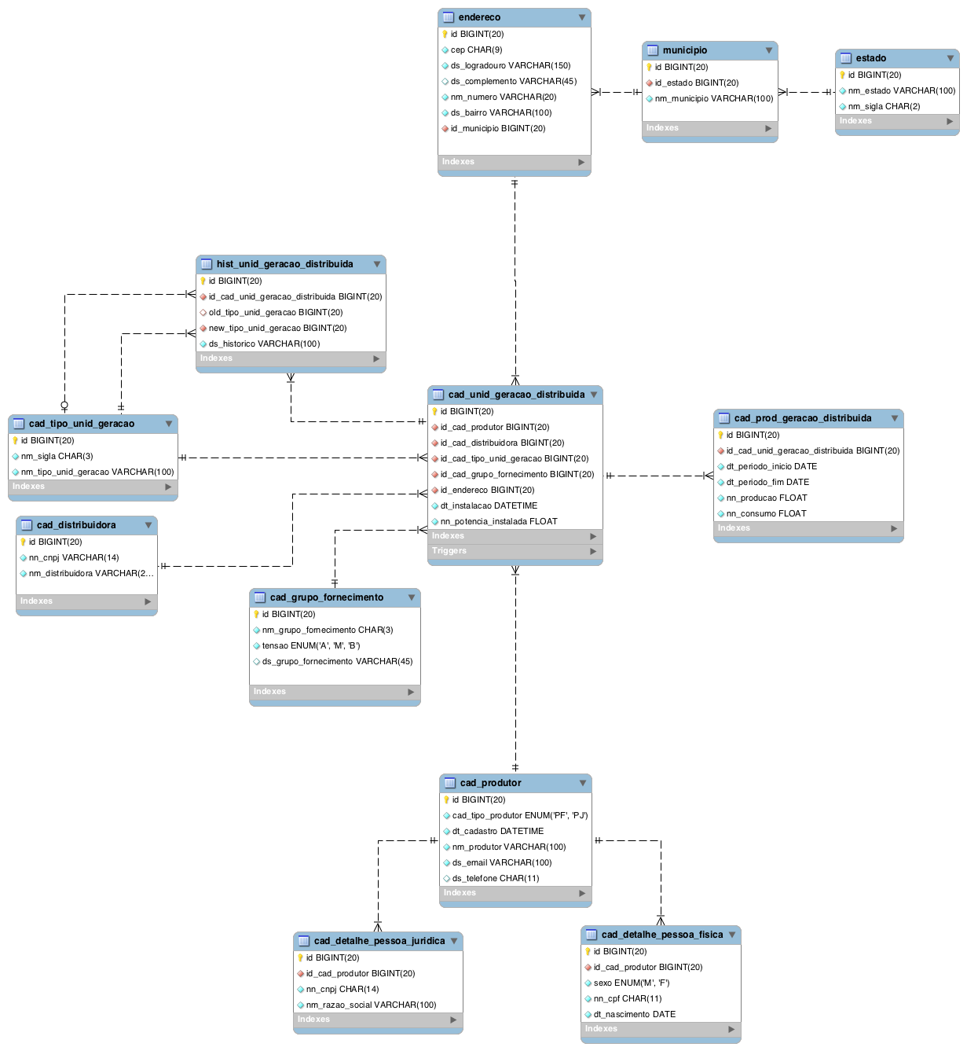
MER

Slide 7
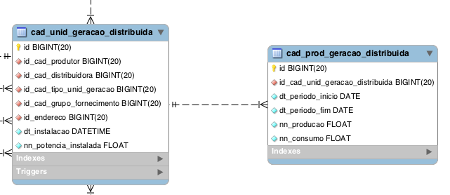
Detalhe 1 - MER

Slide 8
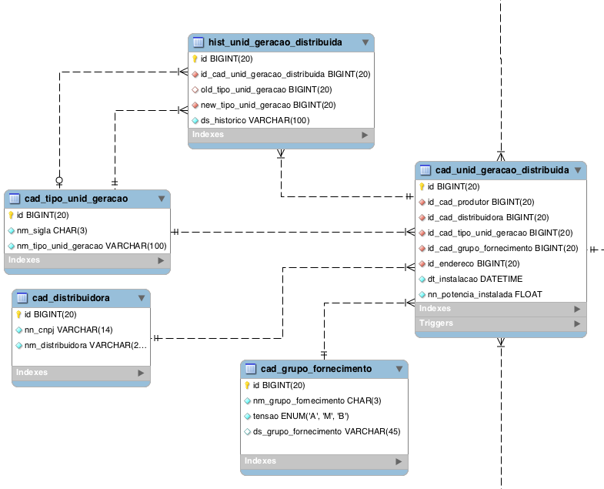
Detalhe 2 - MER

Slide 9
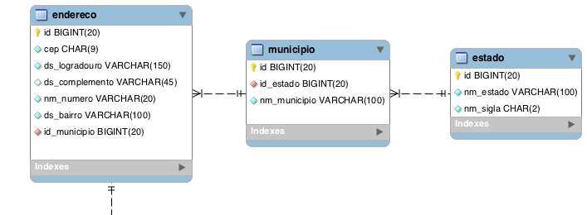
Detalhe 3 - MER

Slide 10
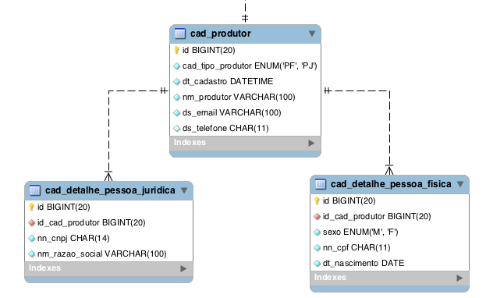
Detalhe 4 - MER

Slide 11
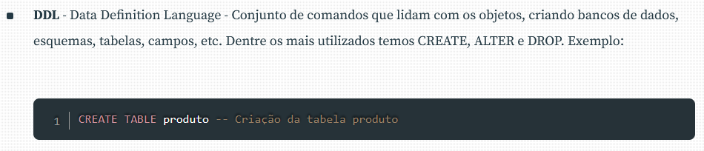
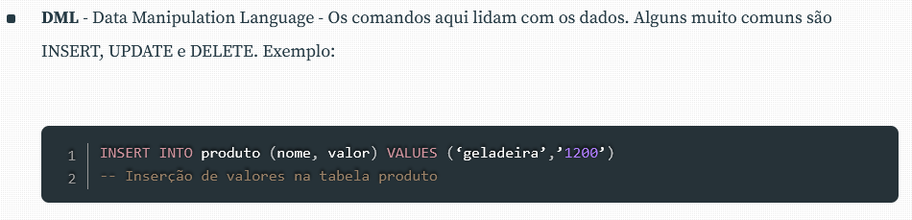
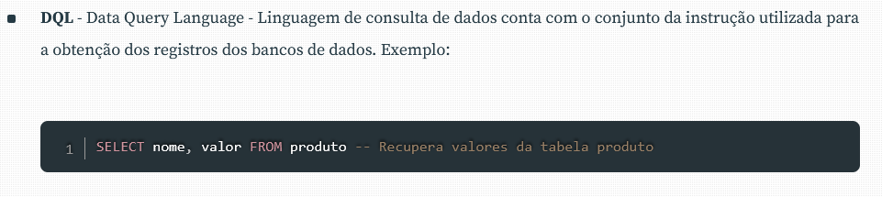
DDL e DML

Slide 12
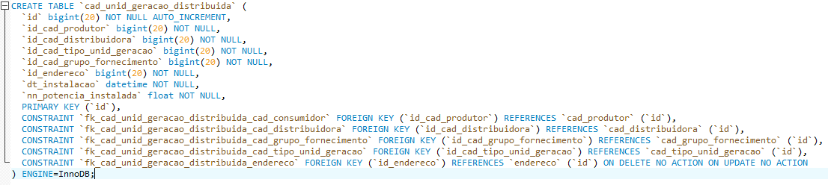
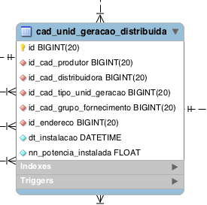
DDL - Create table

Slide 13
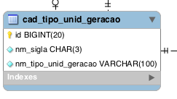
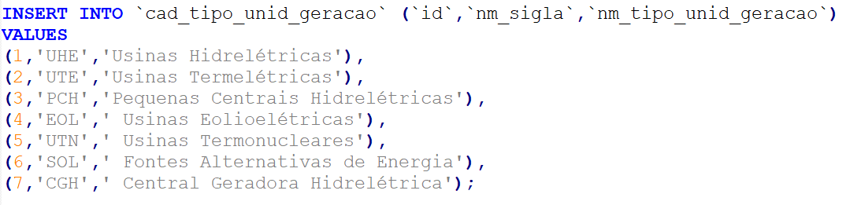
DML - Insert

Slide 14
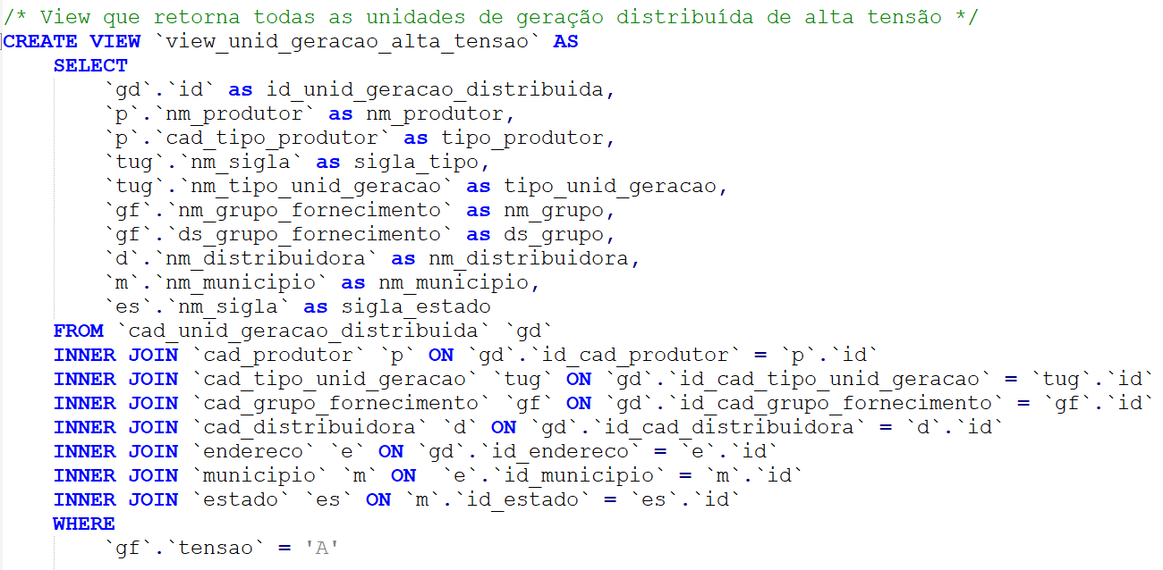
Consulta e Visões do Projeto

Slide 15
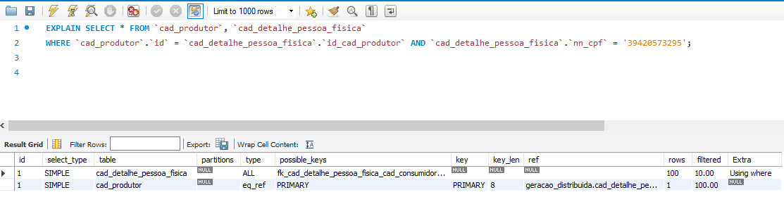
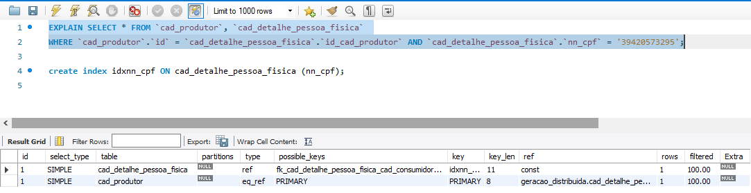
Otimização (índices)
comparar com e sem indices
Resultado após a criação do index

Slide 16
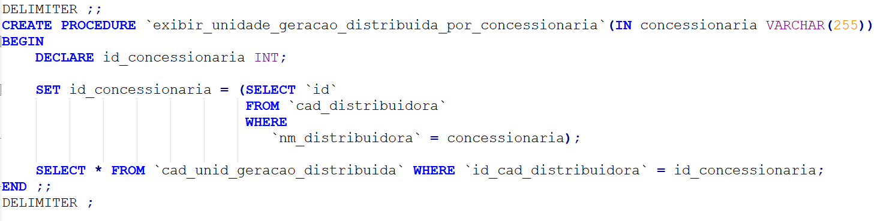
Stored Procedures

Slide 17
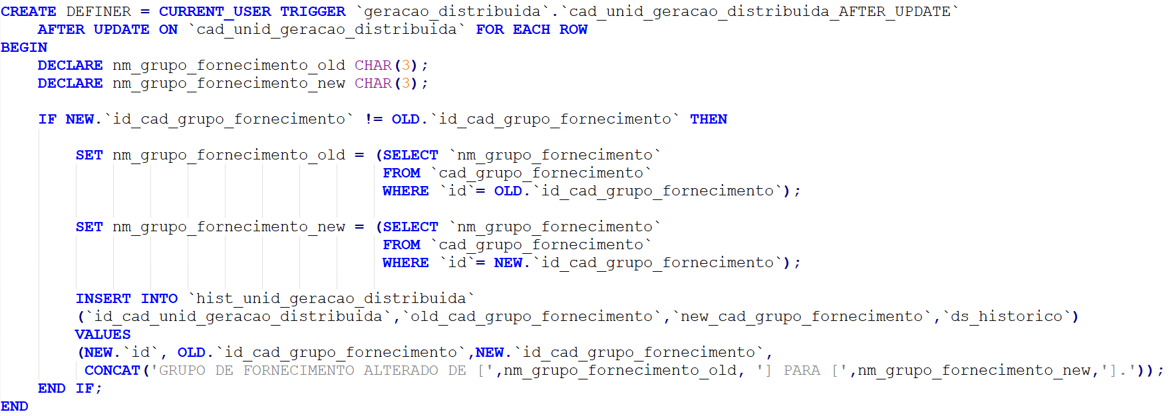
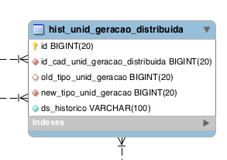
Triggers
Insert / Update

Slide 18
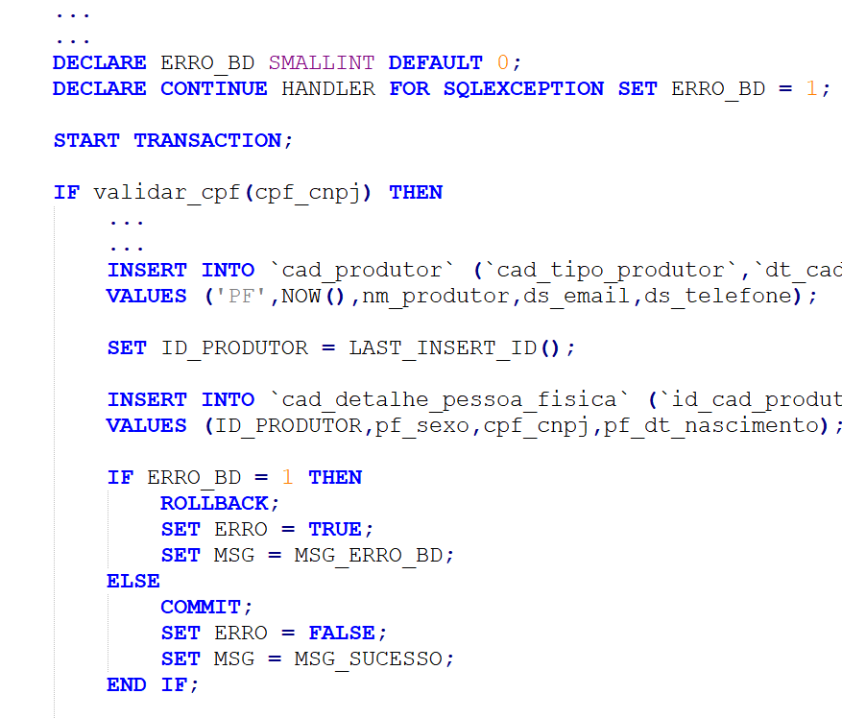
Transações e Controle
de Concorrência
Inicia uma nova transação
2. Cancela as alterações
3. Confirma as alterações

Slide 19
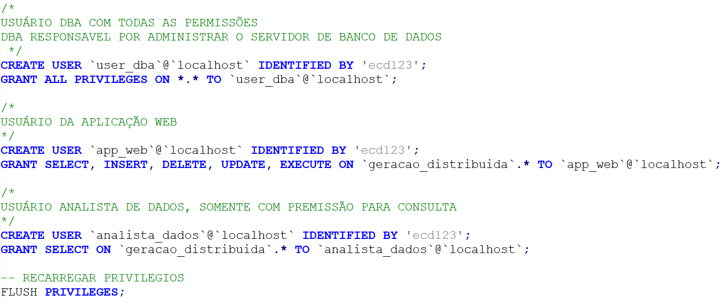

Controle de Usuários

Slide 20

Backup
/* BACKUP - Salvando o backup */
mysqldump -u root -p -R --databases geracao_distribuida > "C:\Users\diego\dump.sql"
/* Deletando o banco de dados */
mysql -u root -proot
drop database geracao_distribuida;
/* Recuperando o banco de dados */
source C:\Users\diego\dump.sql

Slide 21
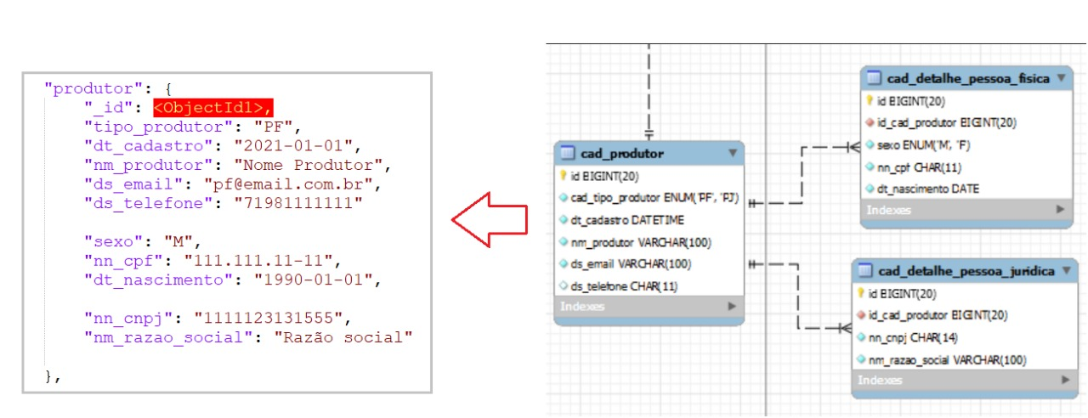
Migração para NoSQL

Slide 22
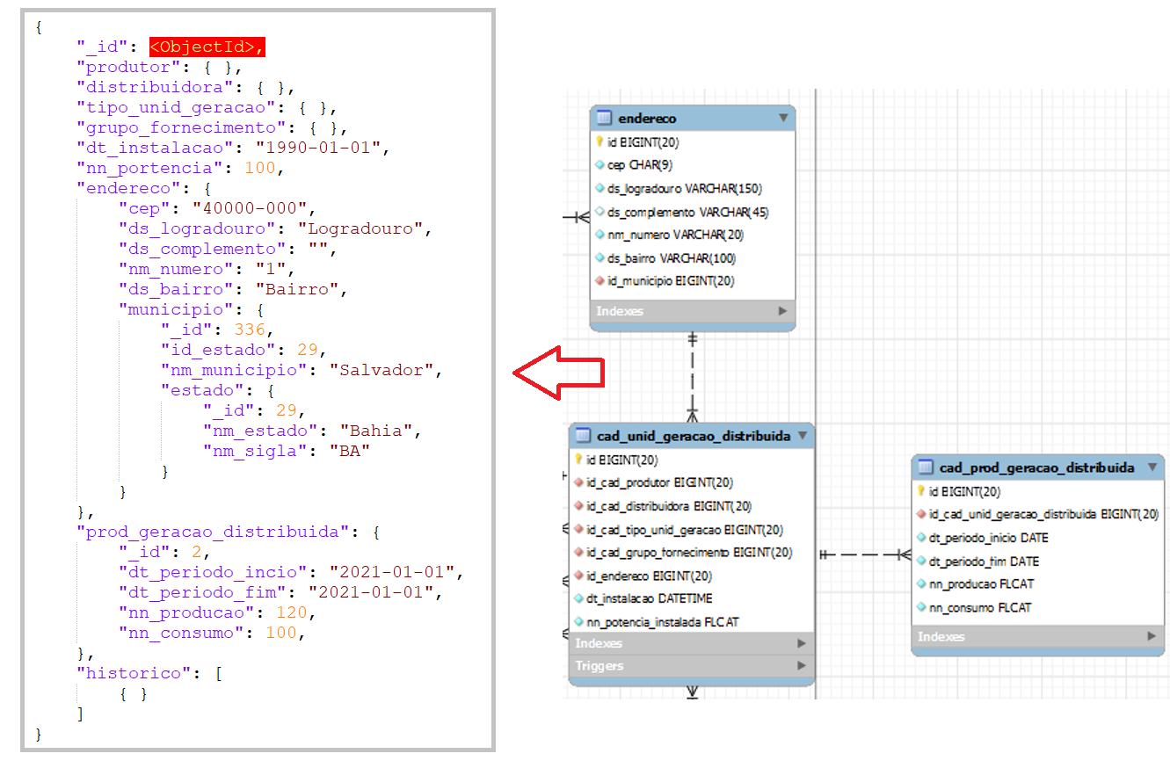
Migração para NoSQL

Slide 23
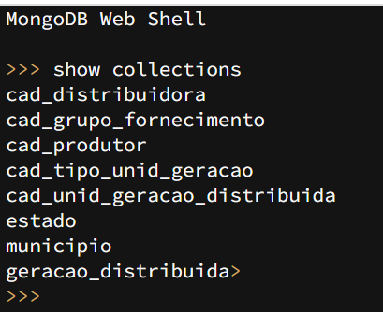
Coleções

Slide 24
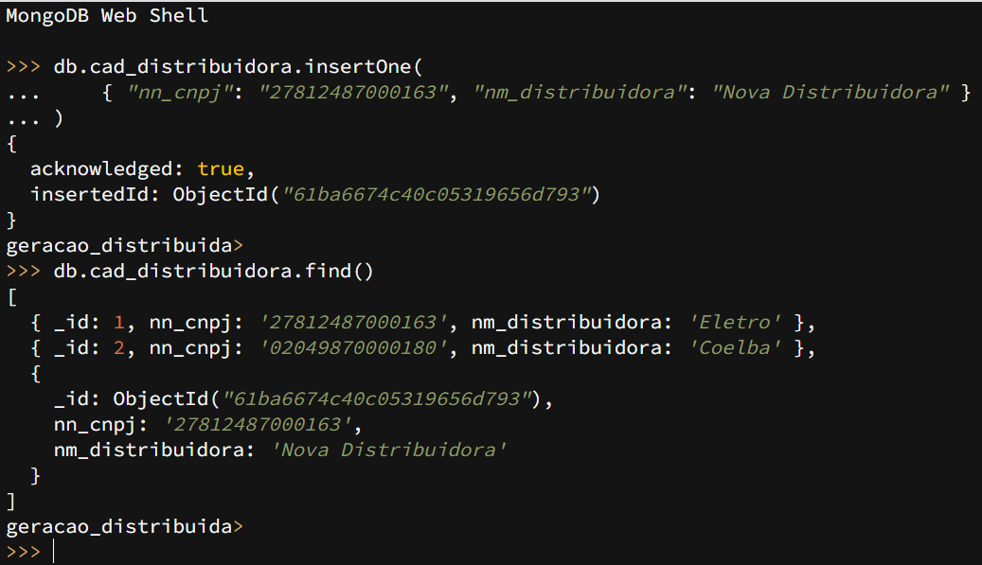
Inserindo e Buscando no Mongodb

Slide 25
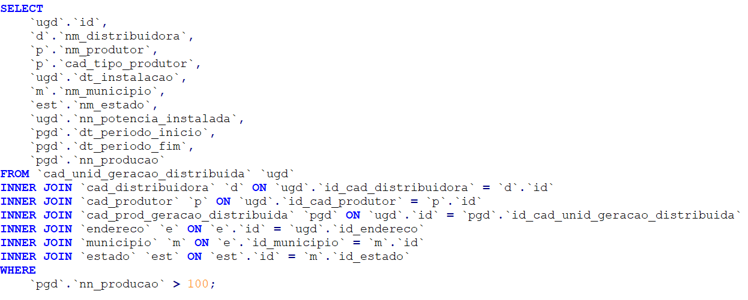
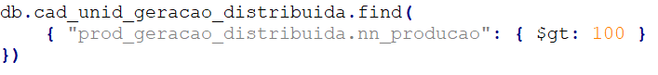
Comparação de query
Busca para obter as Unidades de geração que produziram mais do que 100 kW.

Slide 26
FIM

